Slide 1
BÀI 5
TRƯỜNG TIỂU HỌC PHÚC LỢI
ÔN TẬP
Chủ đề Gia đình
Tiết 1

Slide 2

THỰC HÀNH

Slide 3
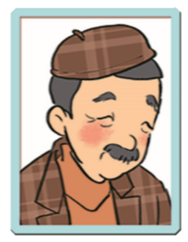
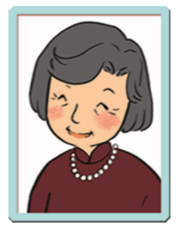




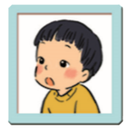
1. Kể về các thành viên trong gia đình.
Notes:
giới thiệu với cả lớp về các thành viên trong gia đình mình và công việc mọi người thường làm ở nhà.

Slide 4
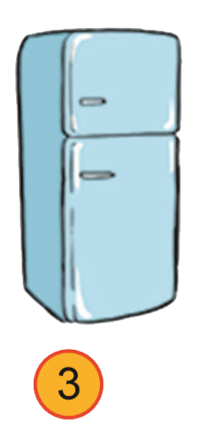
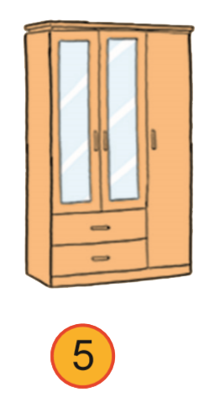
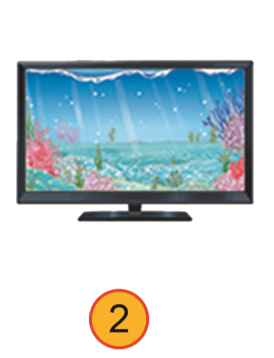
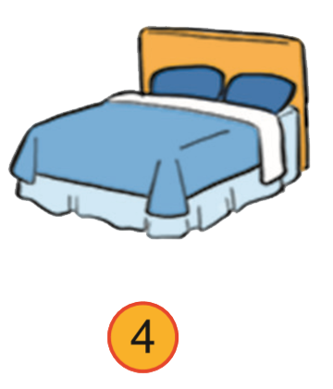
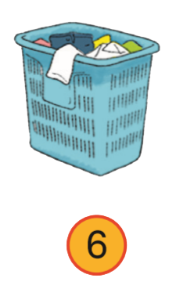
Chơi trò chơi: Sắp xếp đồ dùng vào phòng phù hợp

Slide 5
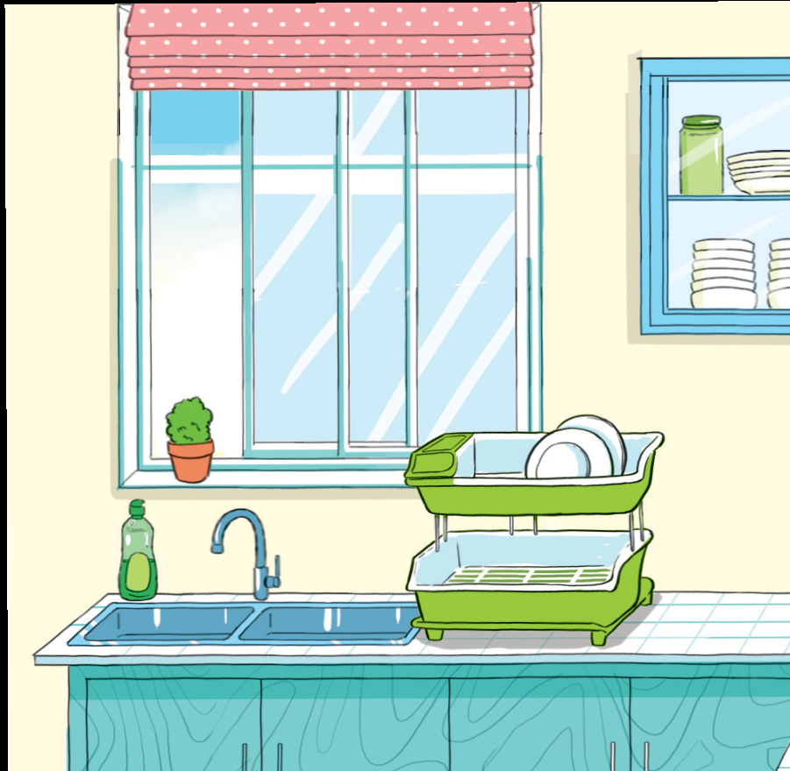
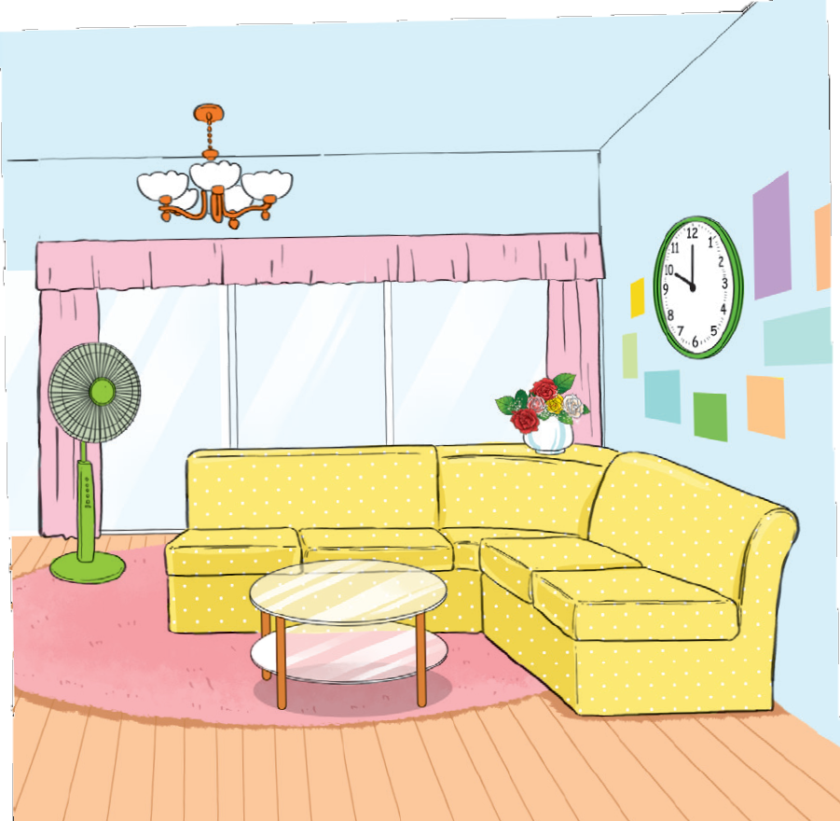
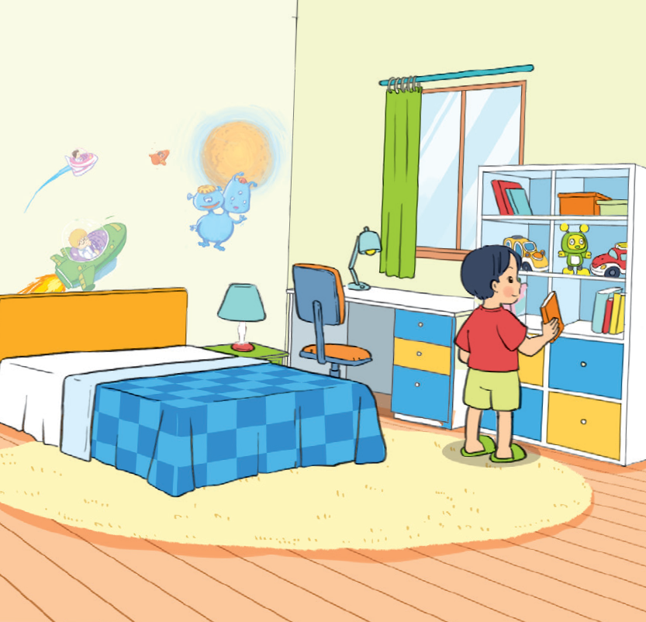
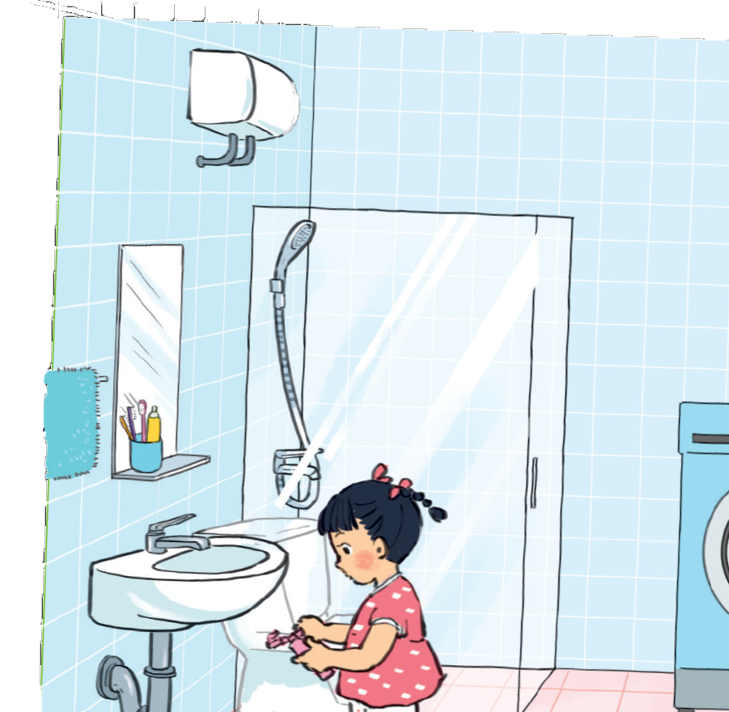

Slide 6

Các bạn nhớ sắp xếp đồ dùng trong nhà gọn gàng nhé!

Slide 7
TIẾT HỌC KẾT THÚC

